Slide 1
Języki słowiańskie

Slide 2
Wstęp

Slide 3
Do zapisywania języków słowiańskich używane są 2 alfabety: łaciński i cyrylica.

Slide 4
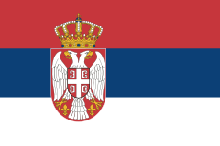
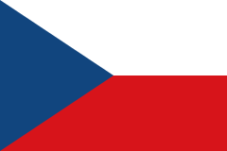
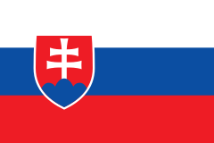
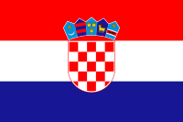
Do najpopularniejszych języków słowiańskich należą:
Rosyjski
Polski
Serbski
Czeski
Słowacki
Chorwacki

Slide 5
Informacje o językach słowiańskich

Slide 6
Powitania w językach słowiańskich:
W języku polskim witamy się najczęściej mówiąc „Cześć”. W Rosji jest natomiast „Привет” (Privet). W Czechach i Słowacji mówi się „Ahoj”. Na Bałkanach najczęściej powiemy „Zdravo” („Здраво”).

Slide 7
Język Rosyjski:
Język rosyjski charakteryzuje się zapisem cyrylicą. Jego alfabet zawiera 33 litery, w tym 10 samogłosek, 21 spółgłosek i 2 znaki, miękki znak i twardy znak, które pełnią funkcje rozdzielającą (twardy znak) i zmiękczającą (miękki znak). Język rosyjski należy do grupy języków wschodniosłowiańskich (wraz z językiem ukraińskim, białoruskim i mało znanym rusińskim). Dla około 160 milionów osób jest językiem ojczystym. Używany jest między innymi w Rosji, w Białorusi, we wschodniej części Ukrainy. Jest jednym z 6 języków ONZ.

Slide 8
Język Polski:
Język polski jest zapisywany alfabetem łacińskim. Jego alfabet zawiera 32 litery, w tym 8 samogłosek i 24 spółgłosek. Język polski należy do grupy języków lechickich (wraz z językiem śląskim i kaszubskim). Dla około 44 milionów osób jest językiem ojczystym. Używany jest tylko i wyłącznie w Polsce.

Slide 9
Język Serbski:
Język serbski charakteryzuje się zapisem alfabetem łacińskim i/lub cyrylicą, zależy to od danego regionu Serbii. Jego alfabet zawiera 30 liter. Język serbski należy do grupy języków zachodnich (wraz z językiem serbsko-chorwackim, chorwackim, bośniackim, słoweńskim i czarnogórskim). Dla około 12 milionów osób uznawany jest za język ojczysty. Używany jest między innymi w Serbii, Kosowie i Bośni i Hercegowiny.

Slide 10
Język Czeski:
Język czeski jest zapisywany alfabetem łacińskim. Jego alfabet zawiera 42 litery, w tym 25 spółgłosek. Język czeski należy do grupy języków czesko-słowackich (wraz z językiem słowackim). Dla około 11,5 milionów ludzi jest językiem ojczystym. Używany jest tylko i wyłącznie w Czechach.

Slide 11
Ciekawostki

Slide 12
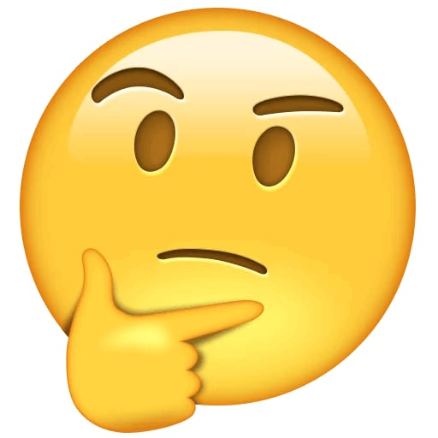
Słowa o tym samym zapisie, a zupełnie innym znaczeniu.
Jedną z takich różnic jest np. słowo „Prawie”, w języku polskim. Na Słowacji na to słowo mówimy „Skoro”, co w u nas znaczy zupełnie co innego. Inną taką różnicą jest słowo „Więc”. W Czechach na to słowo mówimy „Takže”. Tutaj też występuje zupełnie inne znaczenie.

Slide 13
Najdłuższe słowo w językach słowiańskich.
Jest to rosyjskie słowo „Тетрагидропиранилциклопентилтетрагидропиридопиридиновые” („Tetragidropiraniltsiklopentiltetragidropiridopiridinovyye”) i jest to nazwa związku chemicznego.

Slide 14
Koniec

